Slide 1
В гостях у смешариков
Подготовила учитель начальных классов МБОУ средняя школа №2 г.Лысково Баринова Е.В.

Slide 2
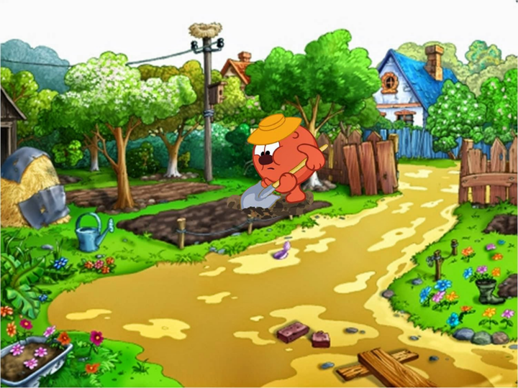
Какие овощи и фрукты растут в огороде Копатыча?

Slide 3
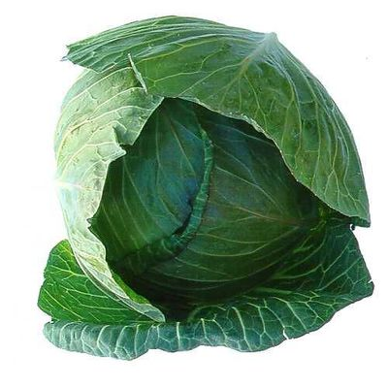
Что за скрип? Что за хруст? Это что еще за куст? Как же быть без хруста? Если я...

Slide 4
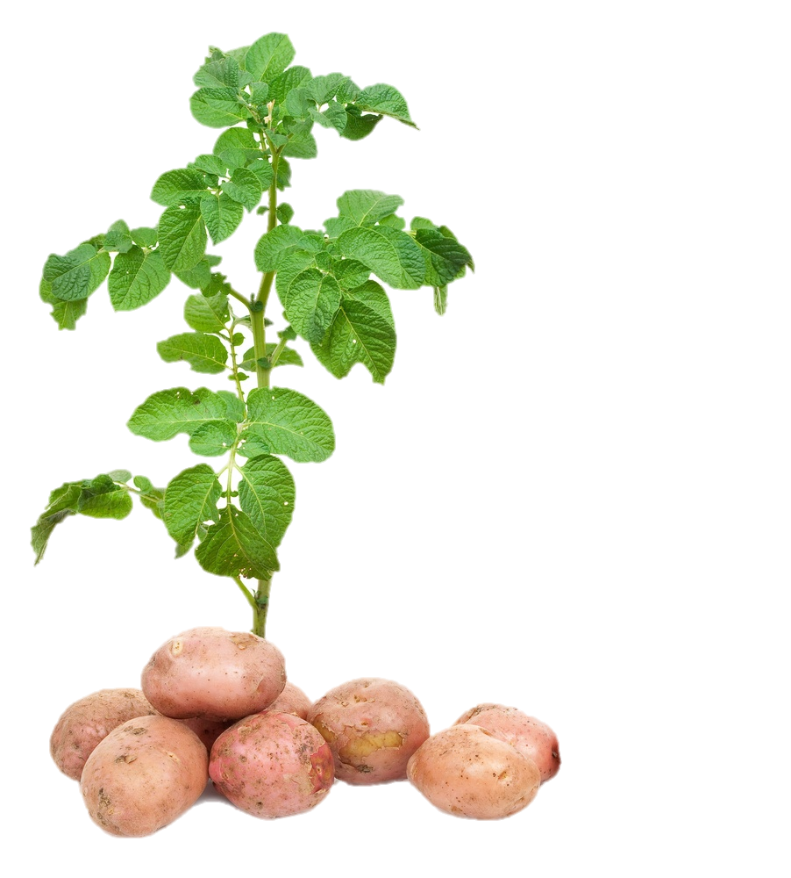
И зелен, и густ на грядке вырос куст.
Покопай немножко: под кустом …

Slide 5
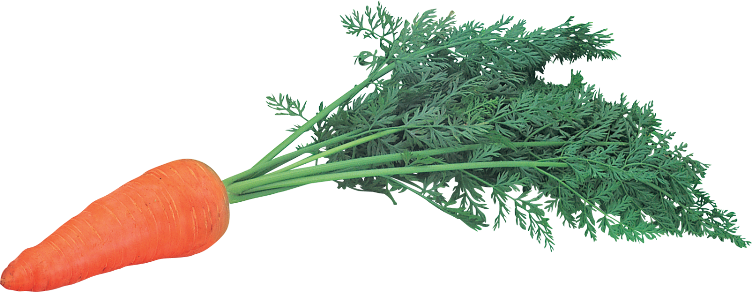
Красна девица
Сидит в темнице,
А коса на улице.

Slide 6
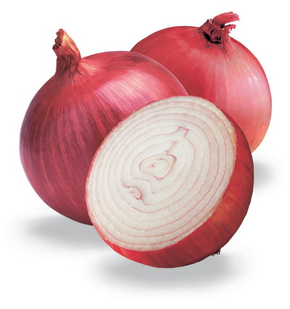
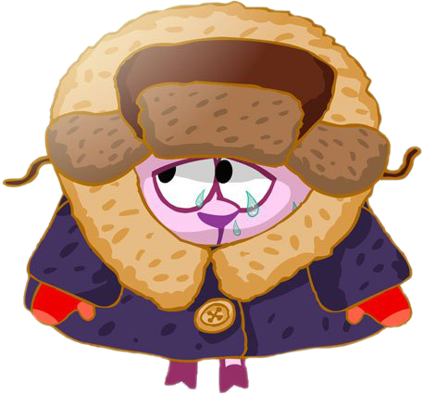
Заставит плакать всех вокруг, Хоть он и не драчун, а ...

Slide 7
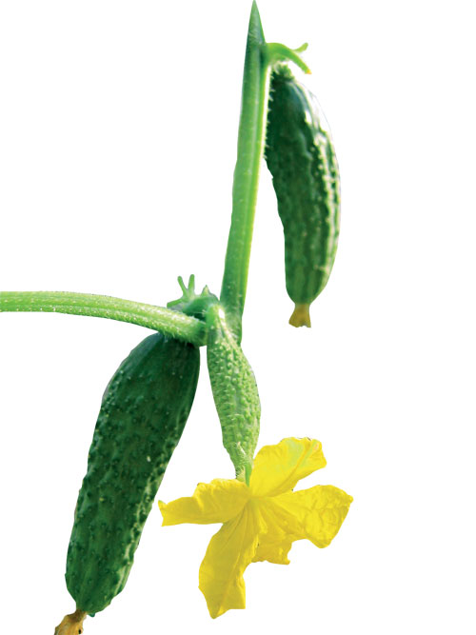
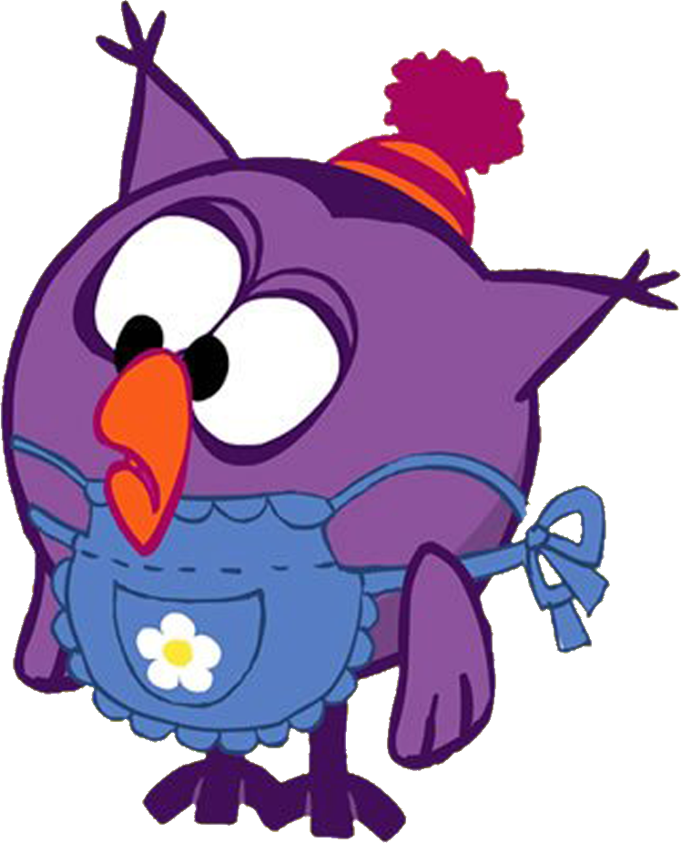
Летом — в огороде,
Свежие, зеленые,
А зимою — в бочке,
Крепкие, соленые.

Slide 8
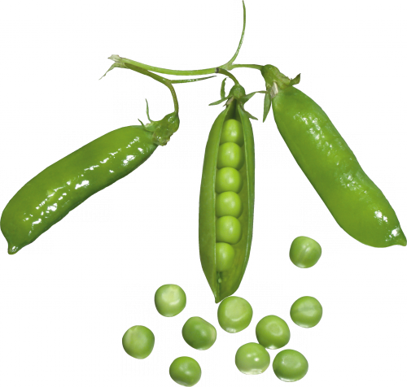
Раскололся тесный домик
На две половинки.
И посыпались оттуда
Бусинки-дробинки.

Slide 9
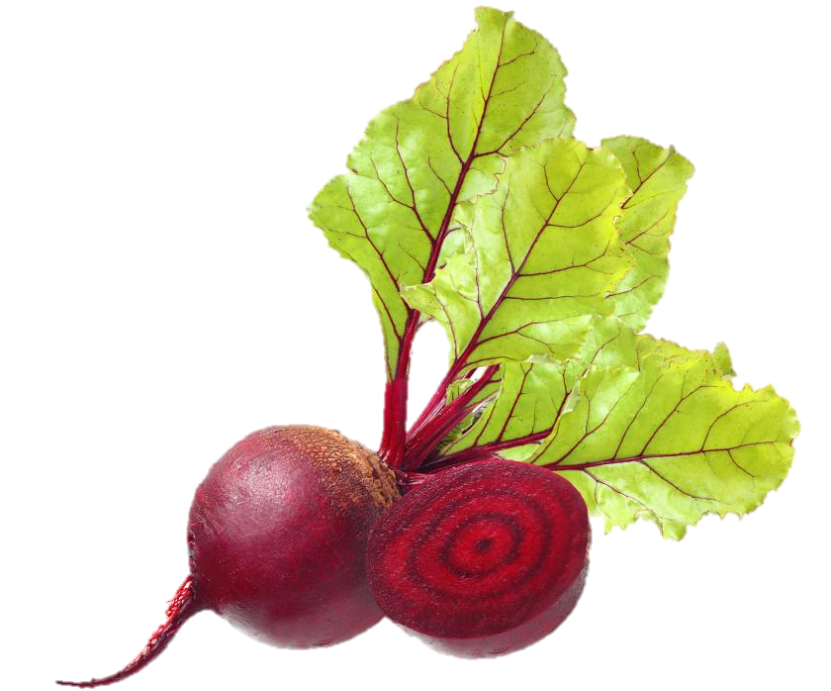
Хотя я сахарной зовусь,
Но от дождя я не размокла,
Крупна, кругла, сладка на вкус,
Узнали вы, кто я? Я …

Slide 10
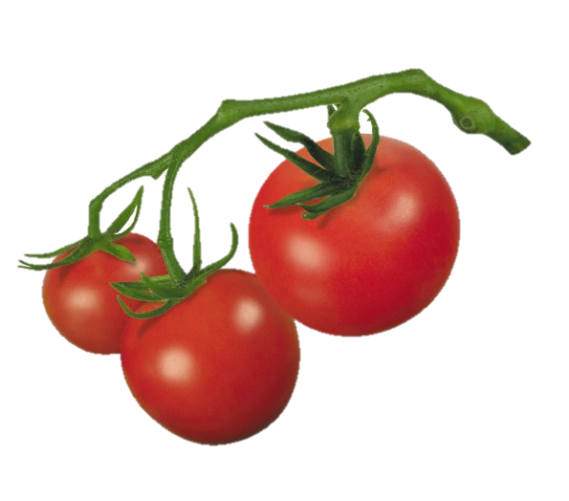
Как на нашей грядке
Выросли загадки
Сочные да крупные,
Вот такие круглые.
Летом зеленеют,
К осени краснеют.

Slide 11
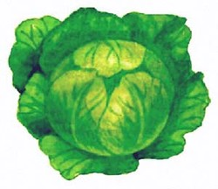
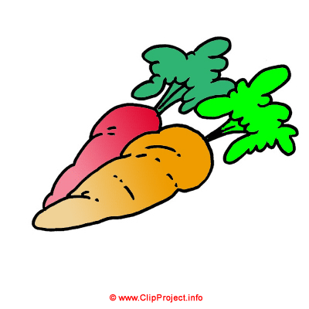
Если вы хотите хорошо расти, хорошо видеть и иметь крепкие зубы, вам нужен я!

Slide 12
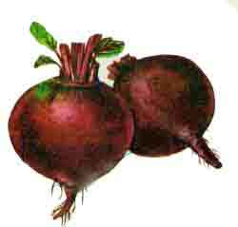
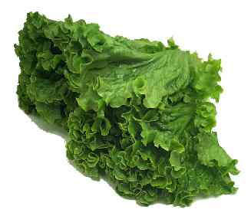
Если вы хотите быть сильными, иметь хороший аппетит и не хотите огорчаться по пустякам, вам нужен я!

Slide 13
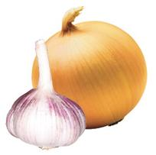
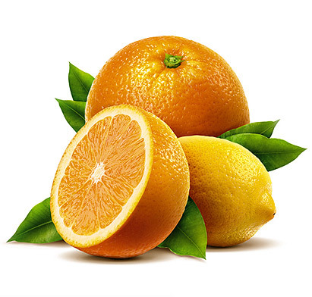
Если вы хотите реже простужаться, быть бодрыми, быстрее выздоравливать при болезни, вам нужен я!

Slide 14
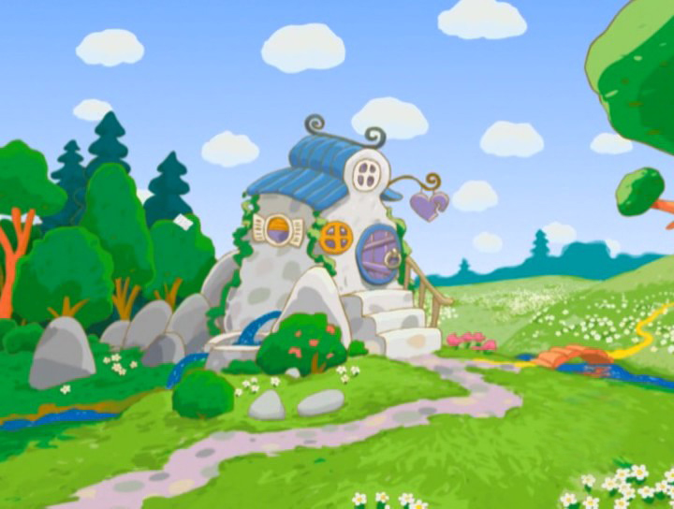
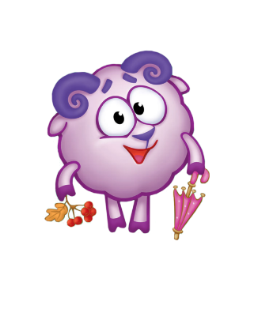
Какие ягоды и фрукты любит Бараш?

Slide 15
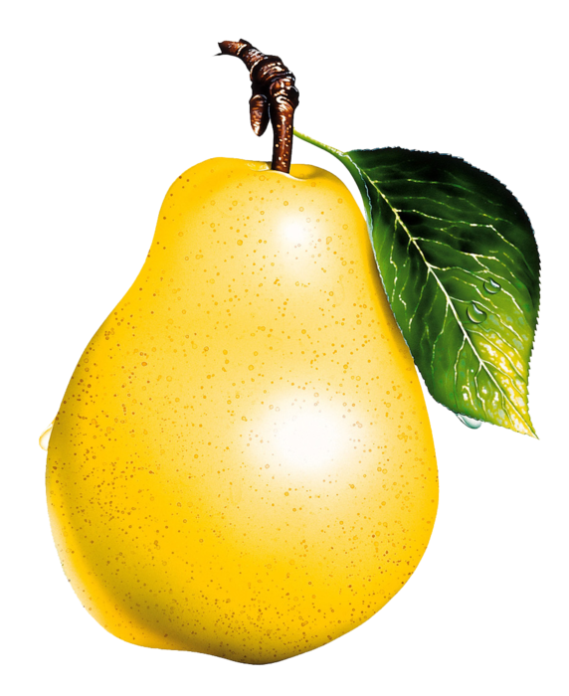
На высокой ветке зреет
Словно лампочка желтеет
И блестит, как после душа
Ну конечно, это…

Slide 16
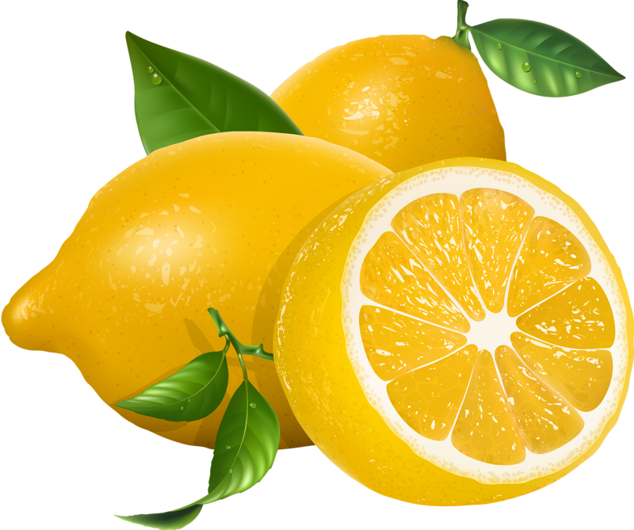
Апельсина желтый брат
И никто не виноват
Что ужасно кислый он,
Это маленький …

Slide 17
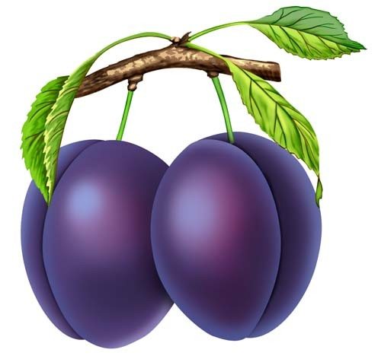
На сучках висят шары — Посинели от жары!

Slide 18
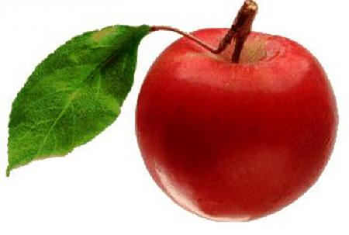
Круглое, румяное,
Я расту на ветке;
Любят меня взрослые
И маленькие детки.

Slide 19

Знают этот фрукт детишки,
Любят есть его мартышки.
Родом он из жарких стран
В тропиках растет ...

Slide 20
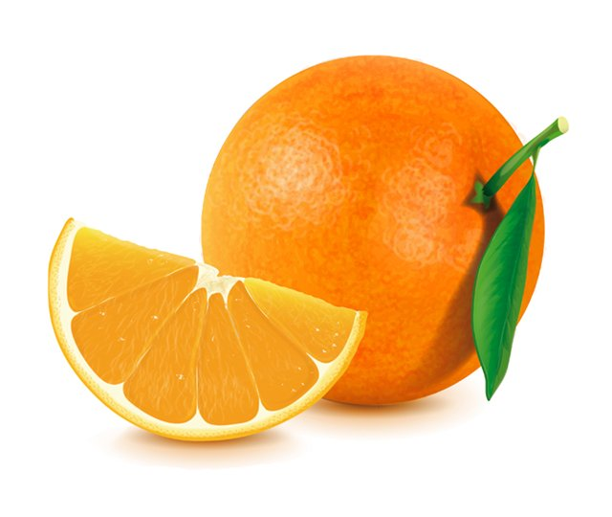
Есть в саду зеленом чудо:
Листья ярче изумруда,
Серебристые цветы
И, как солнышко, плоды.

Slide 21
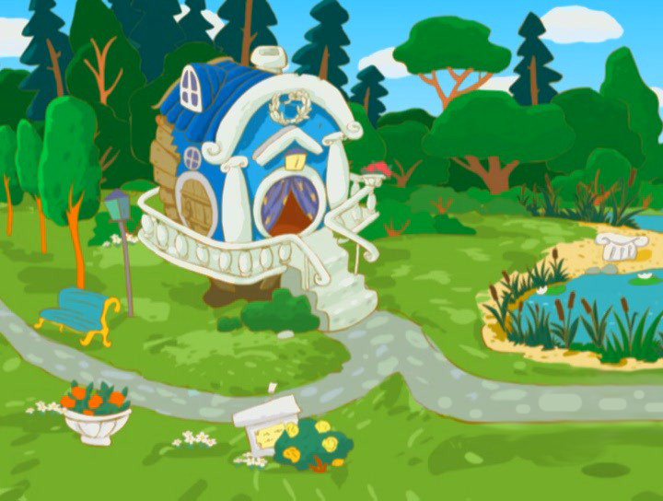
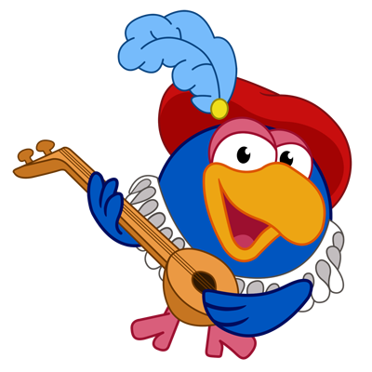
Какие соки и варенья любит Кар-Карыч?

Slide 22
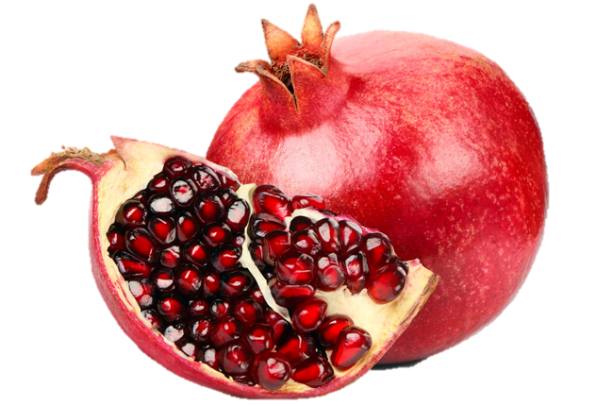
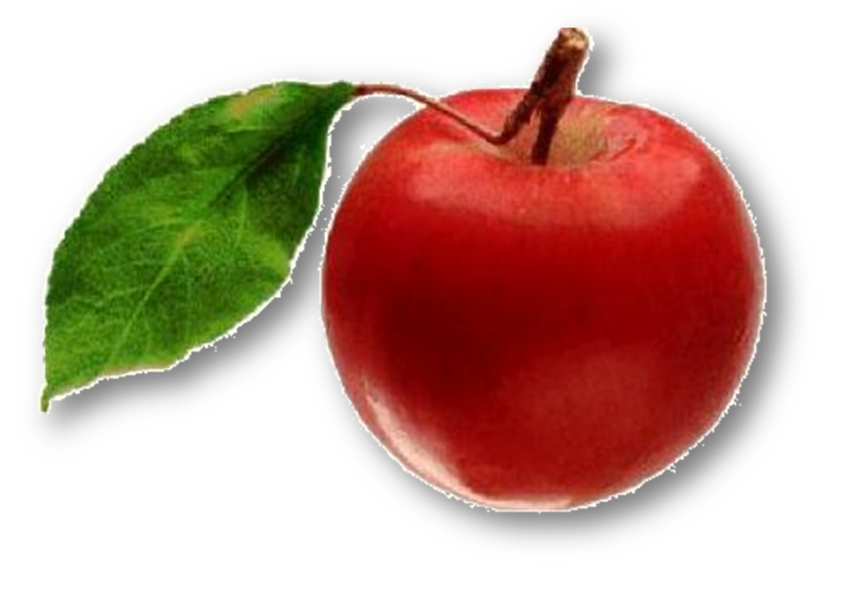
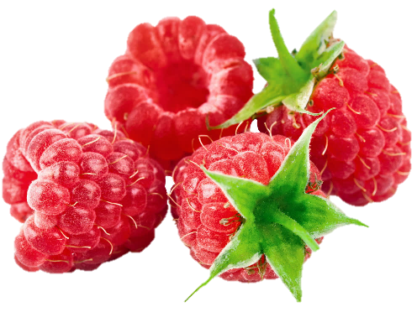
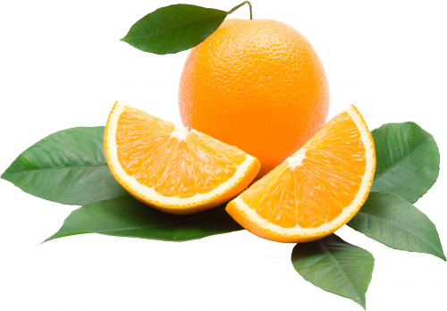


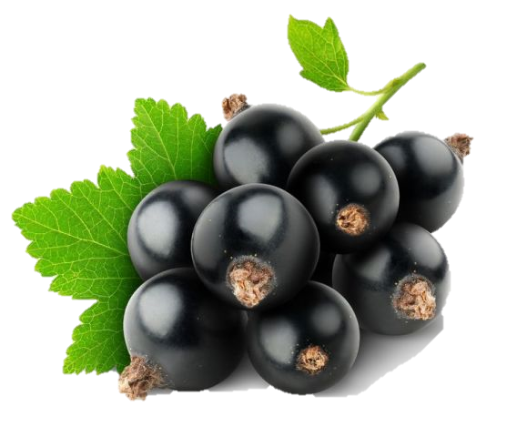
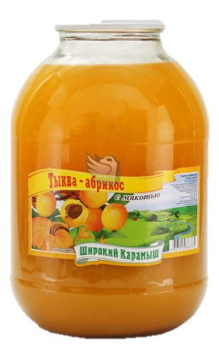
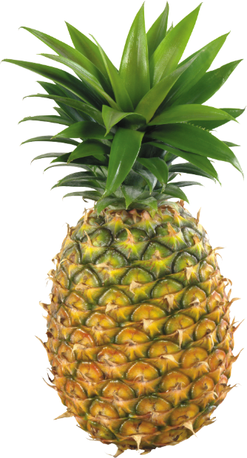
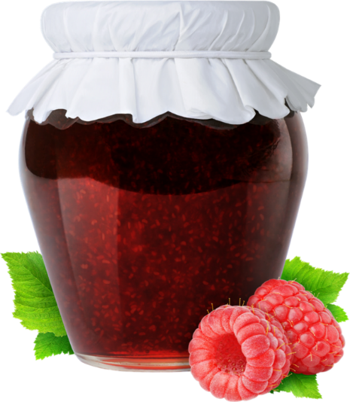
Игра
«Полезные соки и варенья»

Slide 23
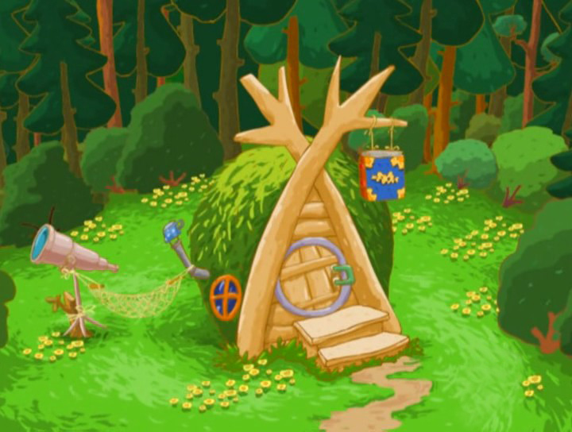

Чем занимается Лосяш?

Slide 24
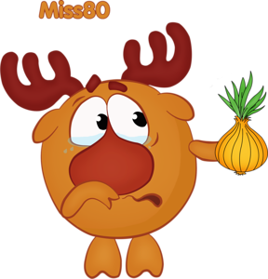
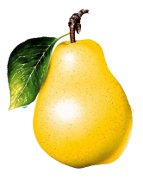
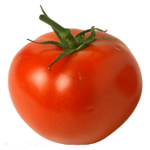
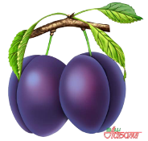
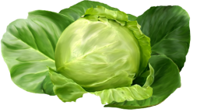
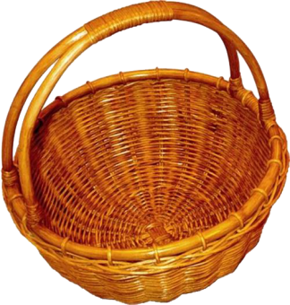
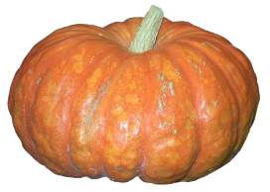
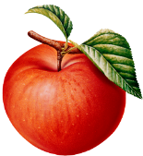
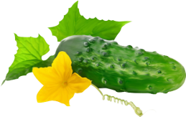
Игра «Собери в корзину фрукты»

Slide 25
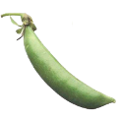

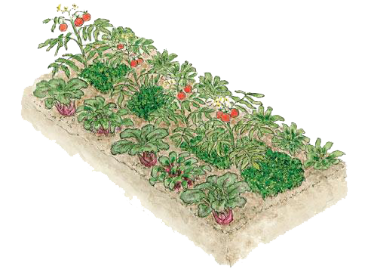
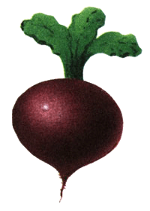

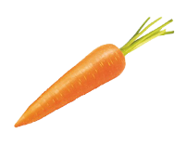


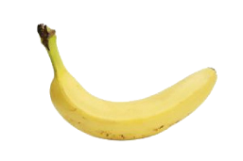
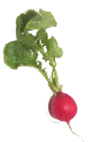

Игра «Что растет на грядке?»

Slide 26










Игра «Четвертый лишний»

Slide 27


КОНКУРСЫ от СМЕШАРИКОВ
Отличительная черта
Грибы
Назови одним словом
Убери лишнее

Slide 28

ОТЛИЧИТЕЛЬНАЯ ЧЕРТА
У ПТИЦ
ПЕРЬЯ

Slide 29

ОТЛИЧИТЕЛЬНАЯ ЧЕРТА
У РЫБ
ЧЕШУЯ

Slide 30

ОТЛИЧИТЕЛЬНАЯ ЧЕРТА
У ЗВЕРЕЙ
ШЕРСТЬ

Slide 31

ОТЛИЧИТЕЛЬНАЯ ЧЕРТА
У НАСЕКОМЫХ
ШЕСТЬ ЛАП

Slide 32

ОТЛИЧИТЕЛЬНАЯ ЧЕРТА
У ПАУКООБРАЗНЫХ
ВОСЕМЬ ЛАП

Slide 33

ОТЛИЧИТЕЛЬНАЯ ЧЕРТА
У ЗЕМНОВОДНЫХ
МОЖЕТ ЖИТЬ И В ВОДЕ, И НА СУШЕ

Slide 34

ГРИБЫ
Точки белые на красном —
Ядовитый гриб, опасный.
Ни к чему тут разговор —
Не срывайте...
МУХОМОР

Slide 35

ГРИБЫ
На грибы она сердита
И от злости ядовита.
Вот лесная хулиганка!
Это — бледная...
ПОГАНКА

Slide 36

ГРИБЫ
На пеньке сидят братишки.
Все в веснушках, как мальчишки.
Эти дружные ребята
Называются...
ОПЯТА

Slide 37

ГРИБЫ
В шляпке беленькой на ножке
Рос грибочек у дорожки.
А теперь в корзинке пусть
Полежит съедобный...
ГРУЗДЬ

Slide 38

ГРИБЫ
Он живёт под ёлками,
Скрытый их иголками.
Много у него братишек.
Рыжий гриб зовётся...
РЫЖИК

Slide 39



НАЗОВИ ОДНИМ СЛОВОМ
ФРУКТЫ

Slide 40



НАЗОВИ ОДНИМ СЛОВОМ
ОВОЩИ

Slide 41



НАЗОВИ ОДНИМ СЛОВОМ
ДЕРЕВЬЯ

Slide 42



НАЗОВИ ОДНИМ СЛОВОМ
ЦВЕТЫ

Slide 43



НАЗОВИ ОДНИМ СЛОВОМ
ЯГОДЫ

Slide 44



НАЗОВИ ОДНИМ СЛОВОМ
ЛИСТЬЯ

Slide 45




УБЕРИ ЛИШНЕЕ

Slide 46




УБЕРИ ЛИШНЕЕ

Slide 47




УБЕРИ ЛИШНЕЕ

Slide 48
До новых встреч!

